Slide 1
ПТИЦЫ ВЕСНОЙ

Slide 2
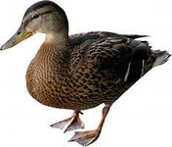
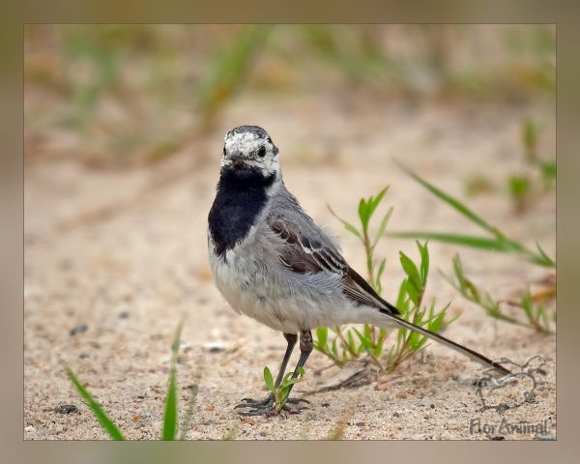
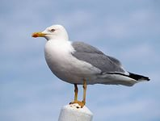
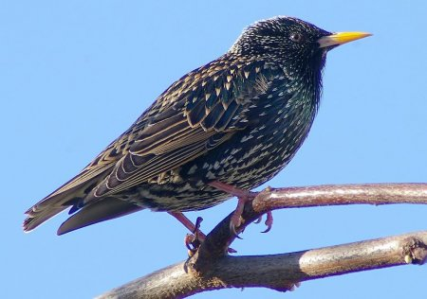
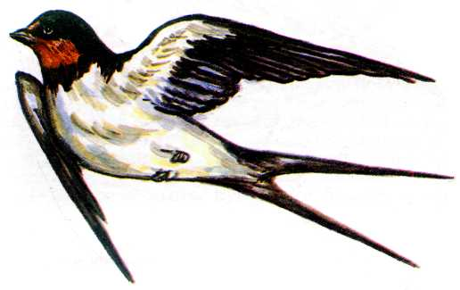
Перелетные птицы
Весной скворцы и соловьи К нам прилетают дружно. Щебечут песенки свои, Птенцов растить им нужно.
Проходит летняя пора, В осеннем небе стаи – То птицы в тёплые края, Прощаясь, улетают.

Slide 3
СКВОРЕЦ

Slide 4
ГУСЬ

Slide 5
ЦАПЛЯ

Slide 6
УТКА

Slide 7
ТРЯСОГУЗКА

Slide 8
ЛЕБЕДЬ

Slide 9
ДРОЗД

Slide 10
ЗЯБЛИК

Slide 11
ГРАЧ

Slide 12
ЧТО ЕДЯТ ПТИЦЫ ?

Slide 13
ГДЕ ЖИВУТ ПТИЦЫ ?

Slide 14
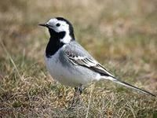
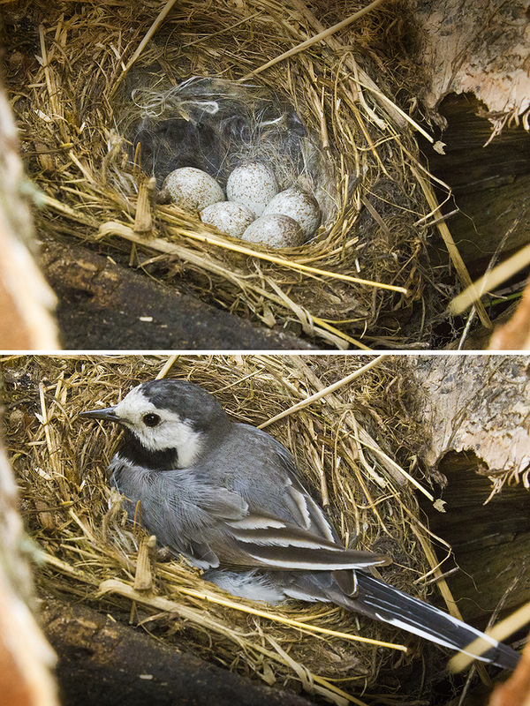
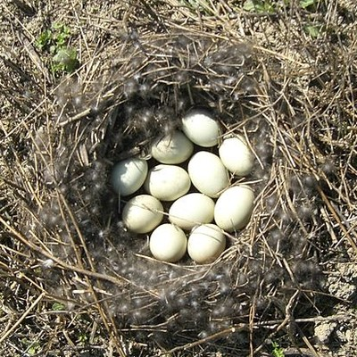
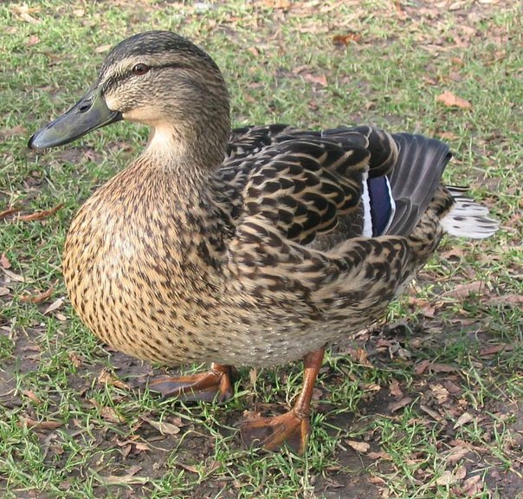
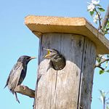
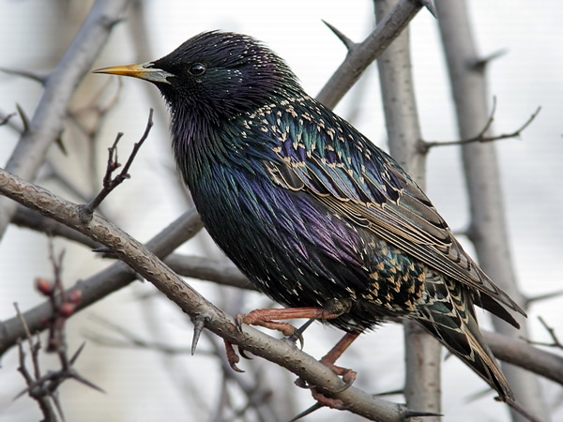

Slide 15
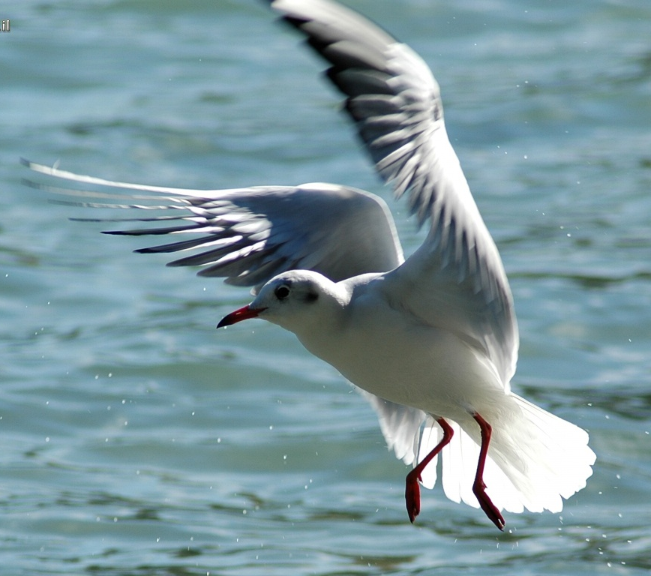
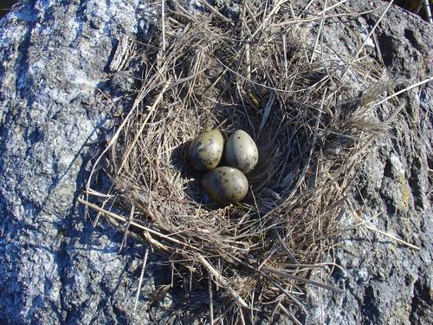
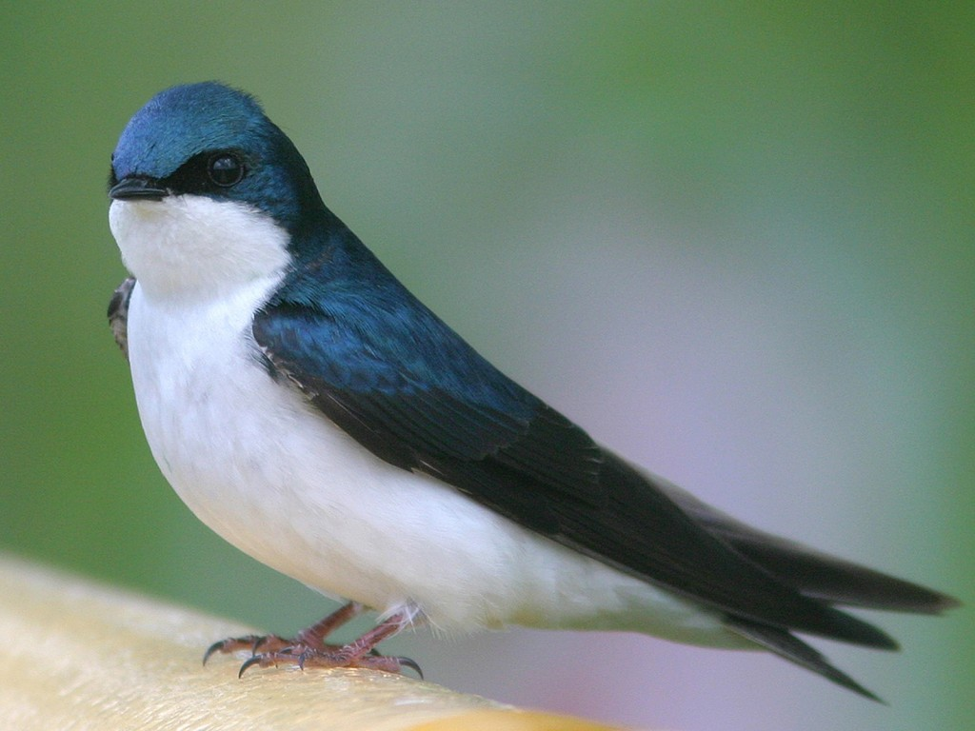
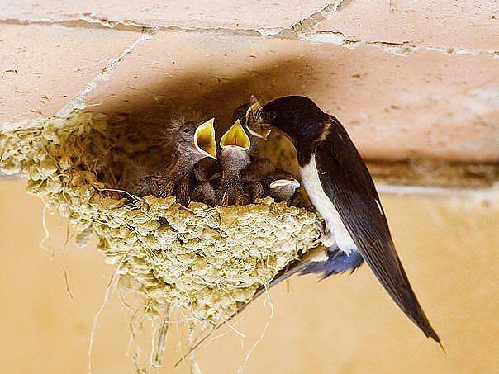
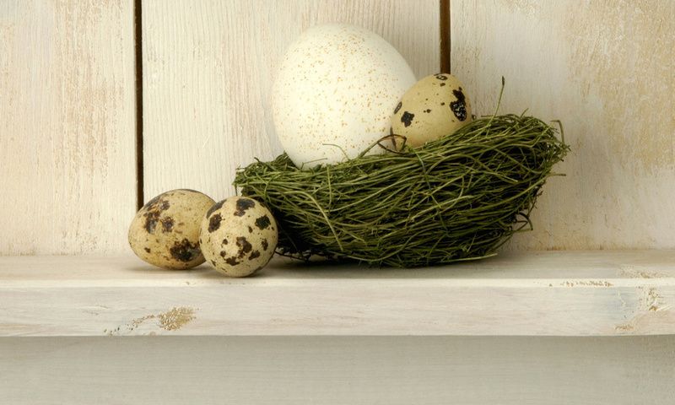
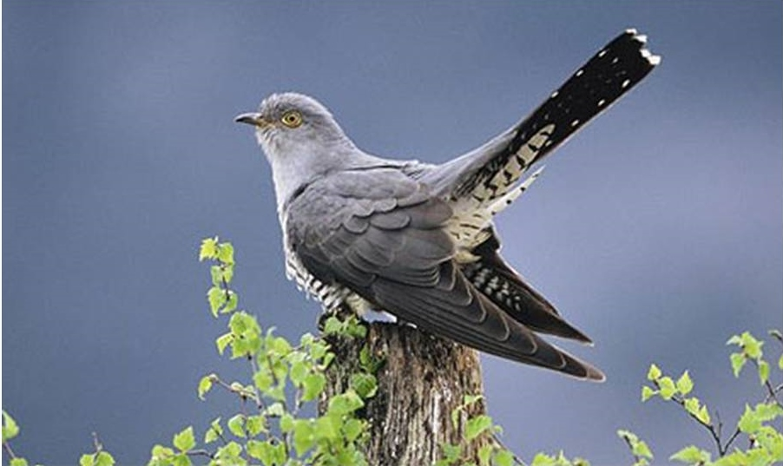

Slide 16
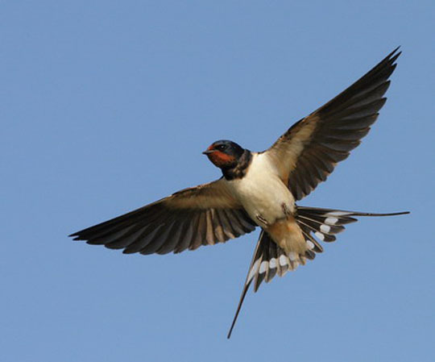

Slide 17
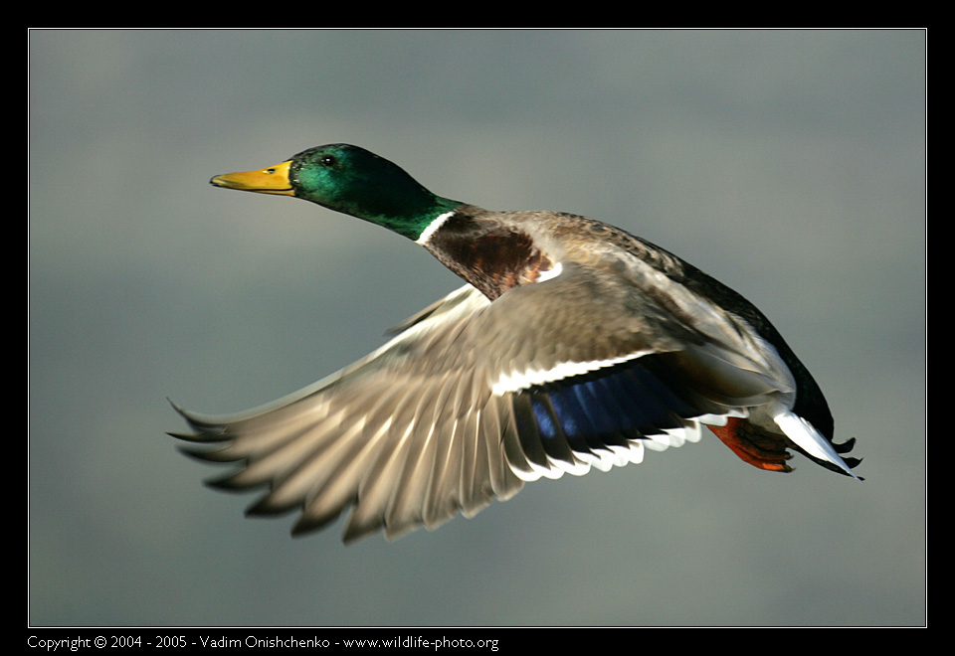
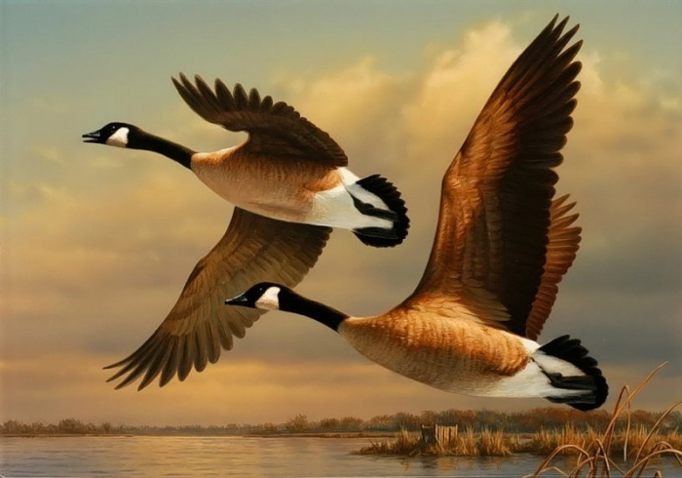

Slide 18
